Slide 1

投教课——
风口解读之机器人
千亿液冷元年已至 看好国产供应链加速入局
主讲老师 梁洁云
授课日期 2025 .12.25
投顾执业编码：A1120619060027
基金执业编码：A20250623004965

Slide 2
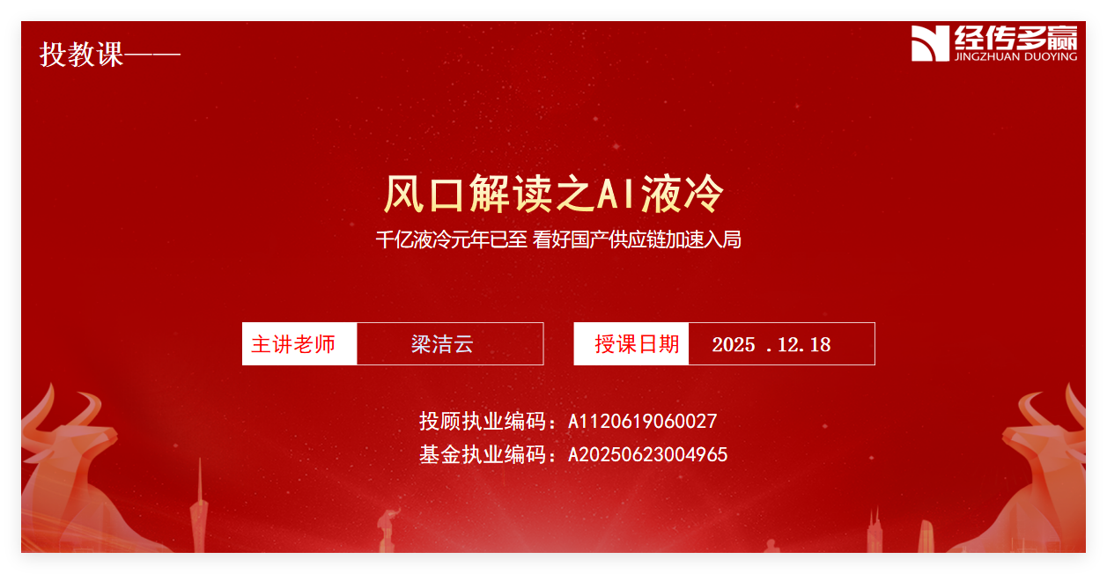
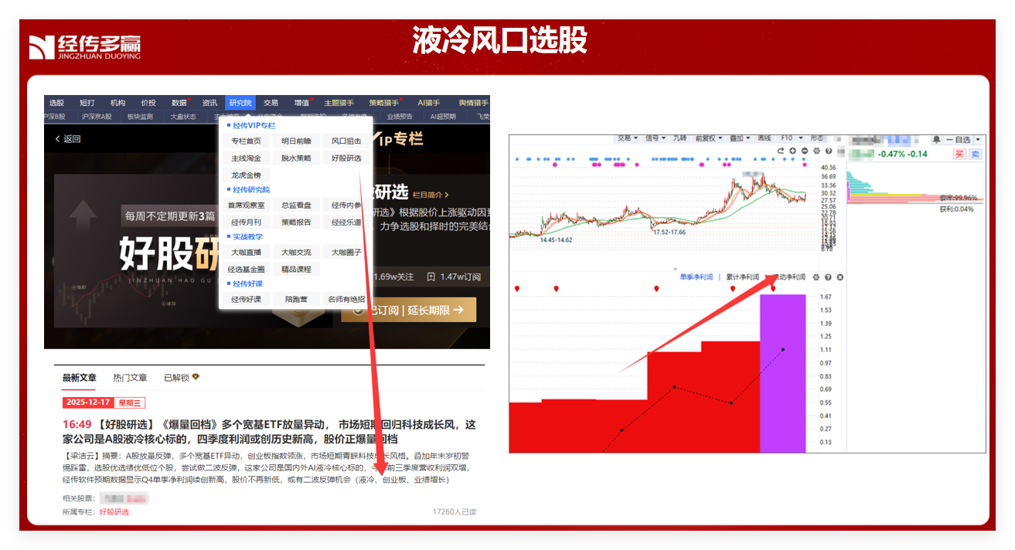
上周四风口解读案例回顾

Slide 3
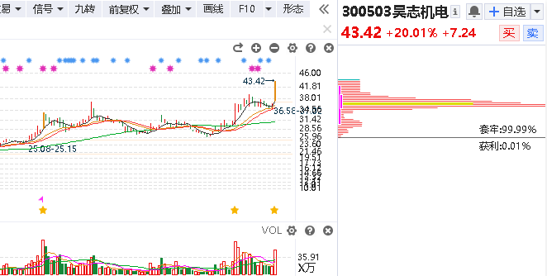
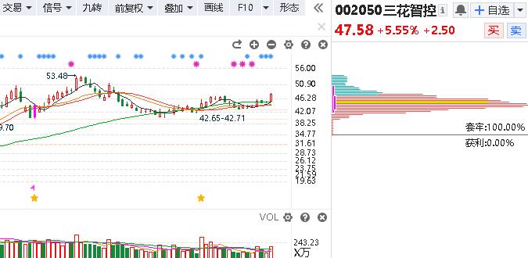
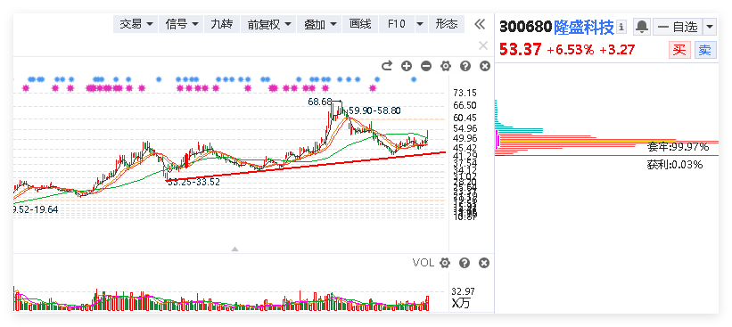
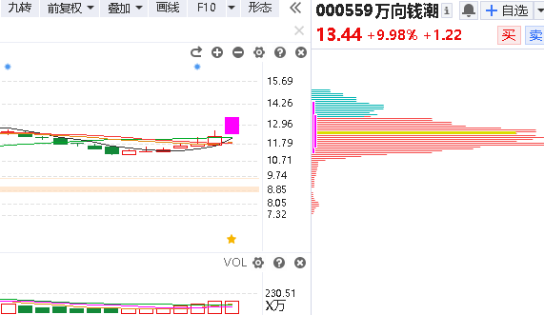
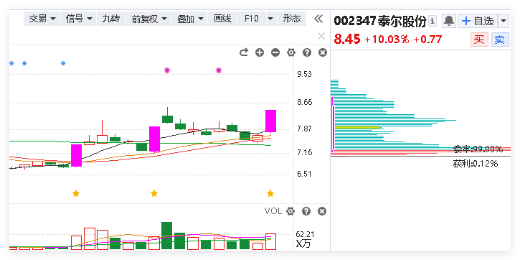
风口龙头

Slide 4
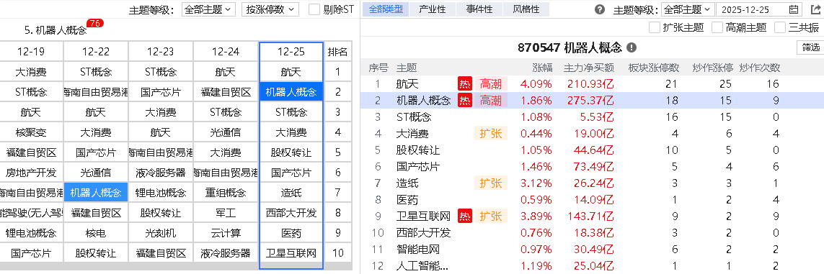
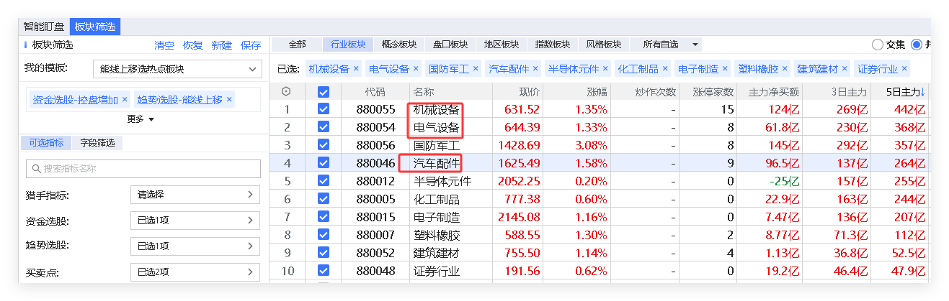
风口概述

Slide 5
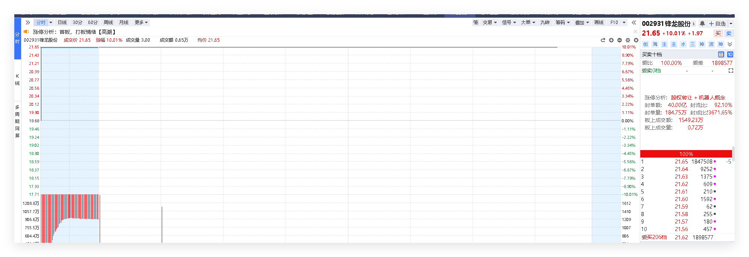
事件驱动
12月25日，锋龙股份（SZ:002931）公告，人形机器人第一股优必选（HK:09880）收购锋龙股份控制权，H收A，为后续实现A股“借壳”上市备壳。

Slide 6
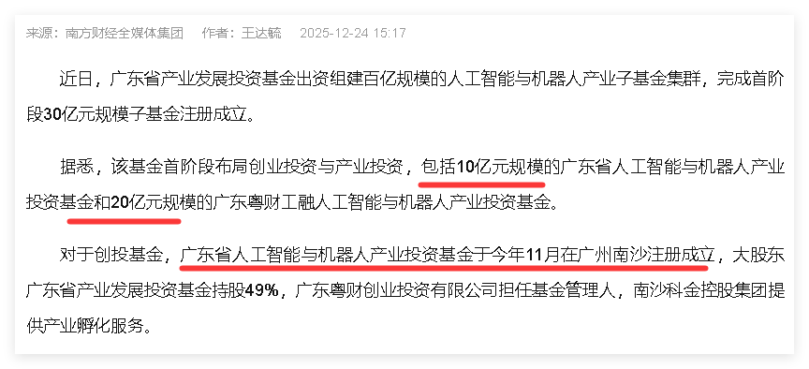
工信部推动“人工智能+制造”落地 人形机器人加速迈向工厂应用
工业和信息化部部长李乐成12月12日主持召开党组扩大会议，深化拓展制造业数字化转型行动和“人工智能+制造”，推进智能制造、绿色制造、服务型制造。。据工信部消息，工信部高质量办理“实施‘人工智能+制造’行动”重点督办建议，推动人形机器人等成果从展示迈向工厂实用。
百亿广东人工智能与机器人基金首阶段落地30亿，工银AIC入局

Slide 7
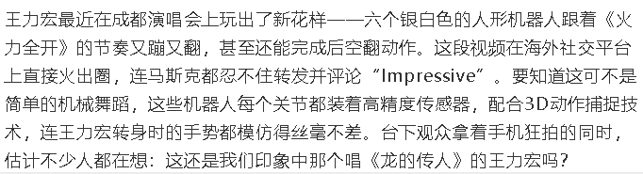
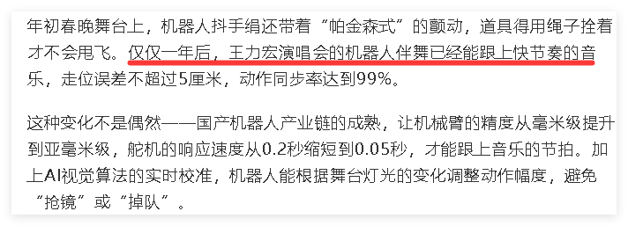
王力宏演唱会机器人伴舞引马斯克点赞
今年11月，王力宏参股的巨星传奇公司刚和宇树科技成立合资公司，专门研发舞台表演机器人。这次登台的正是他们的首款产品
从“抖手绢”到“精准伴舞”：国产机器人的技术跃迁

Slide 8
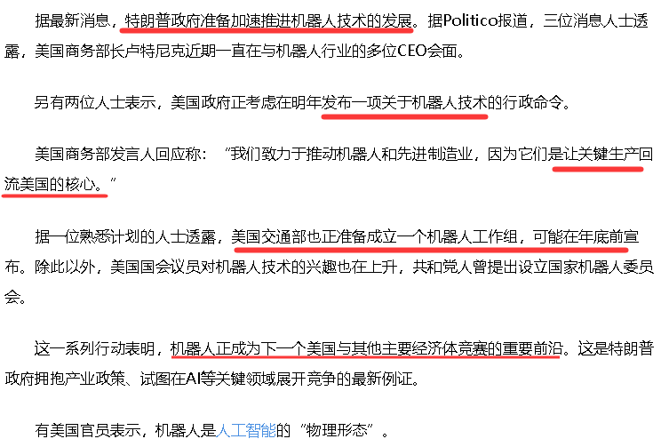
特朗普政府准备加速推进机器人技术发展
美东时间12月3日，美股三大指数集体收涨，特斯拉大涨超4%，美股机器人概念股全线爆发，Nauticus Robotics盘中一度暴涨超135%，截至收盘，涨幅达115.83%，iRobot暴涨73.85%，Serve Robotics、Richtech Robotics大涨超18%。
据最新消息，特朗普政府准备加速推进机器人技术的发展。据Politico报道，三位消息人士透露，美国商务部长卢特尼克近期一直在与机器人行业的多位CEO会面。

Slide 9
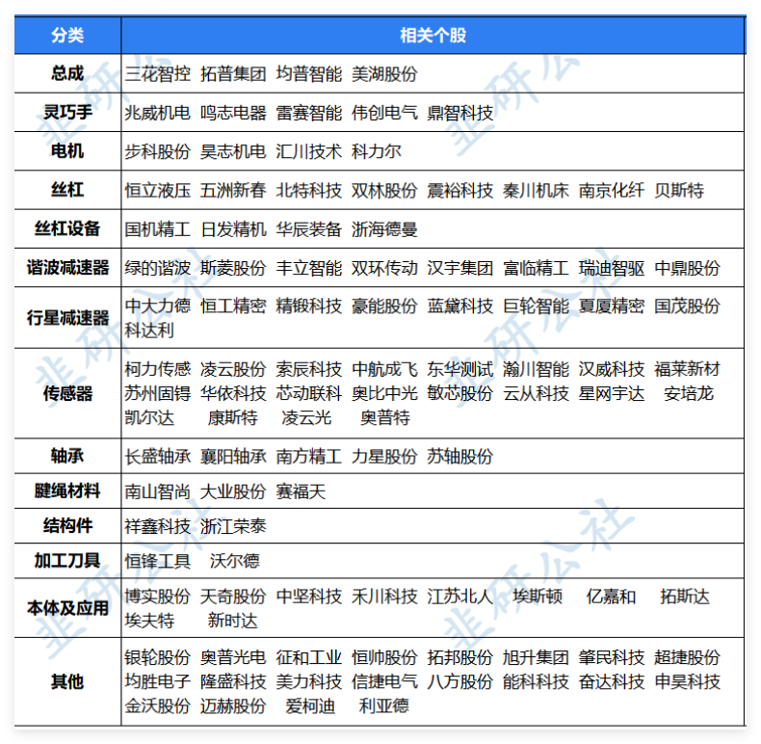
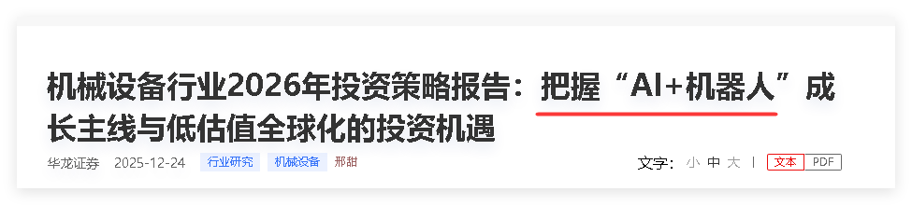
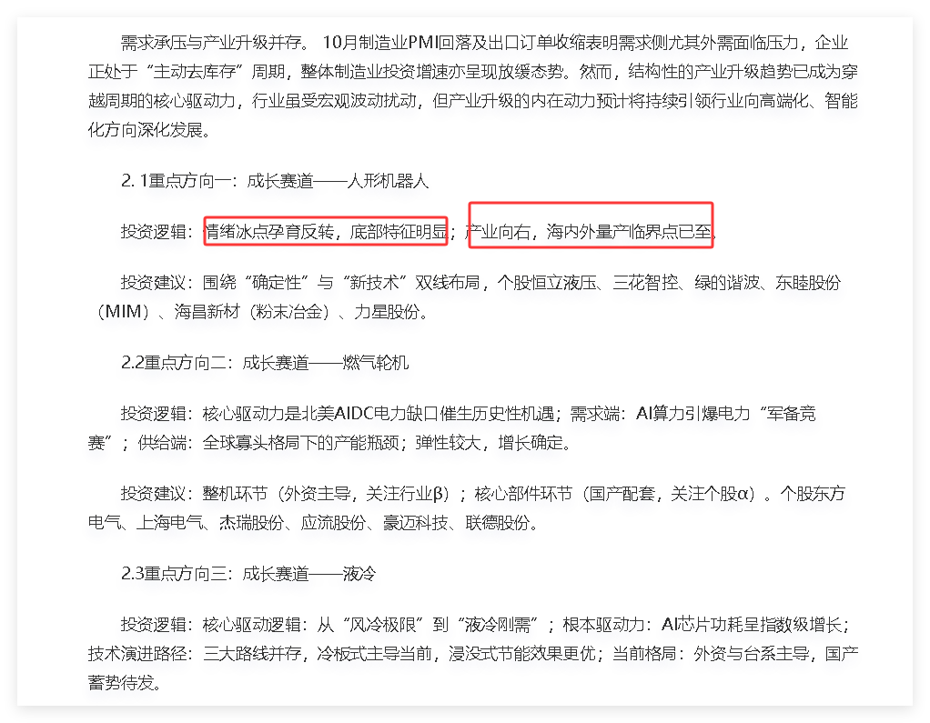
人形机器人概念股

Slide 10
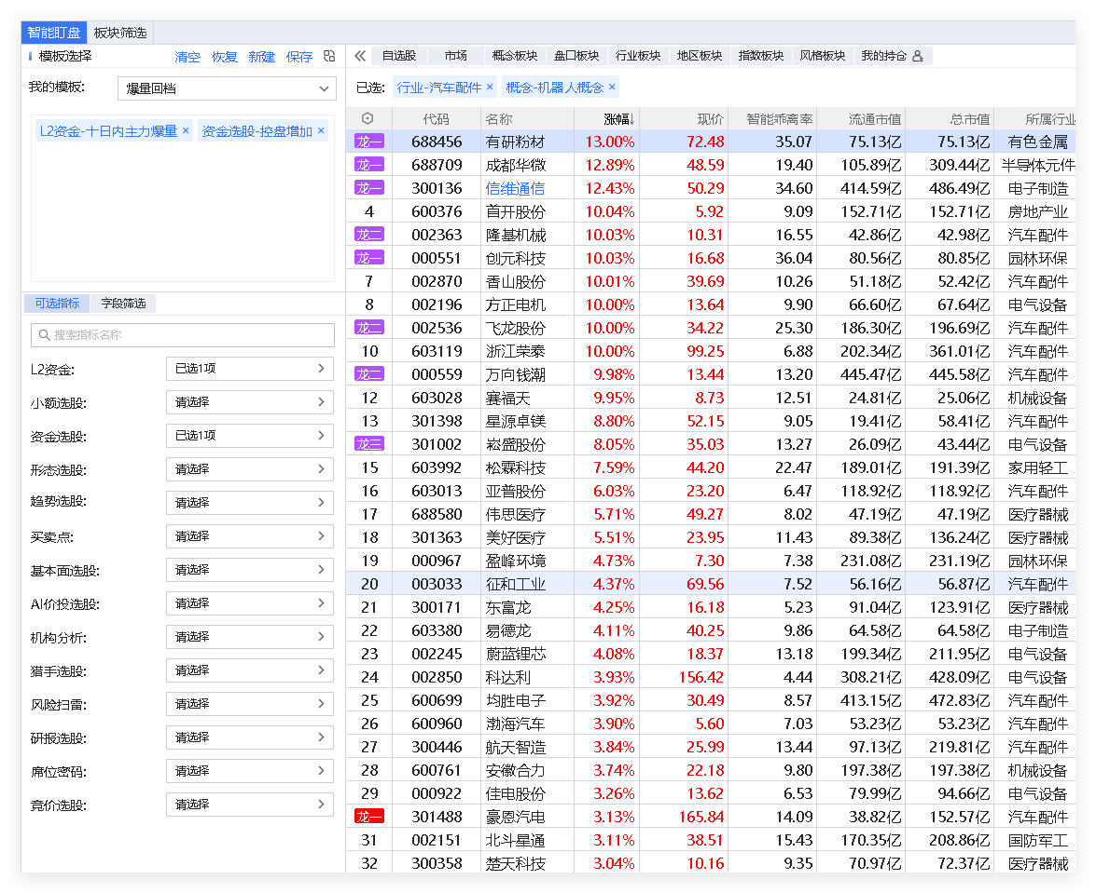
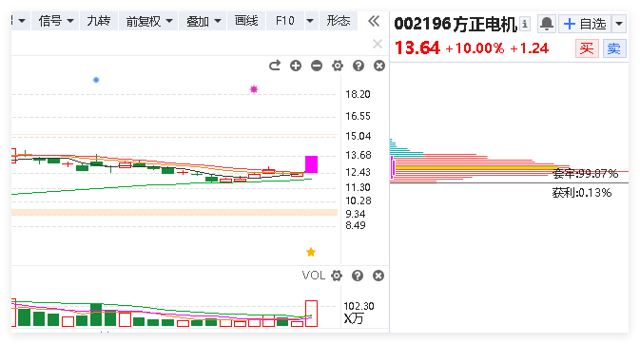
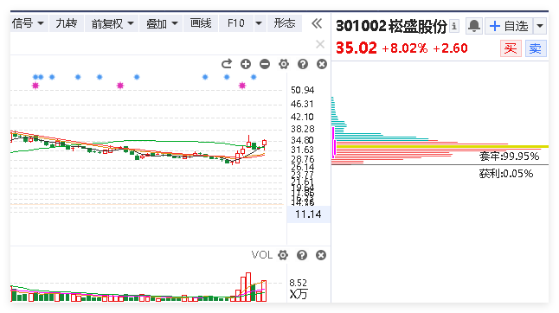
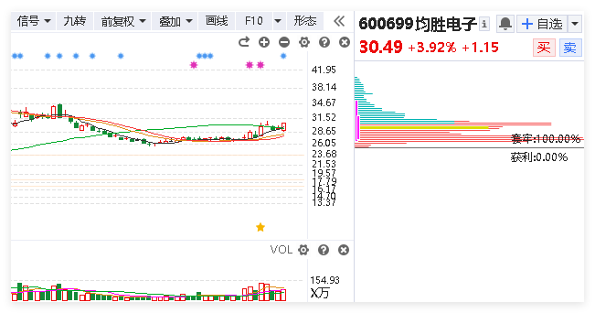
风口选股

Slide 11
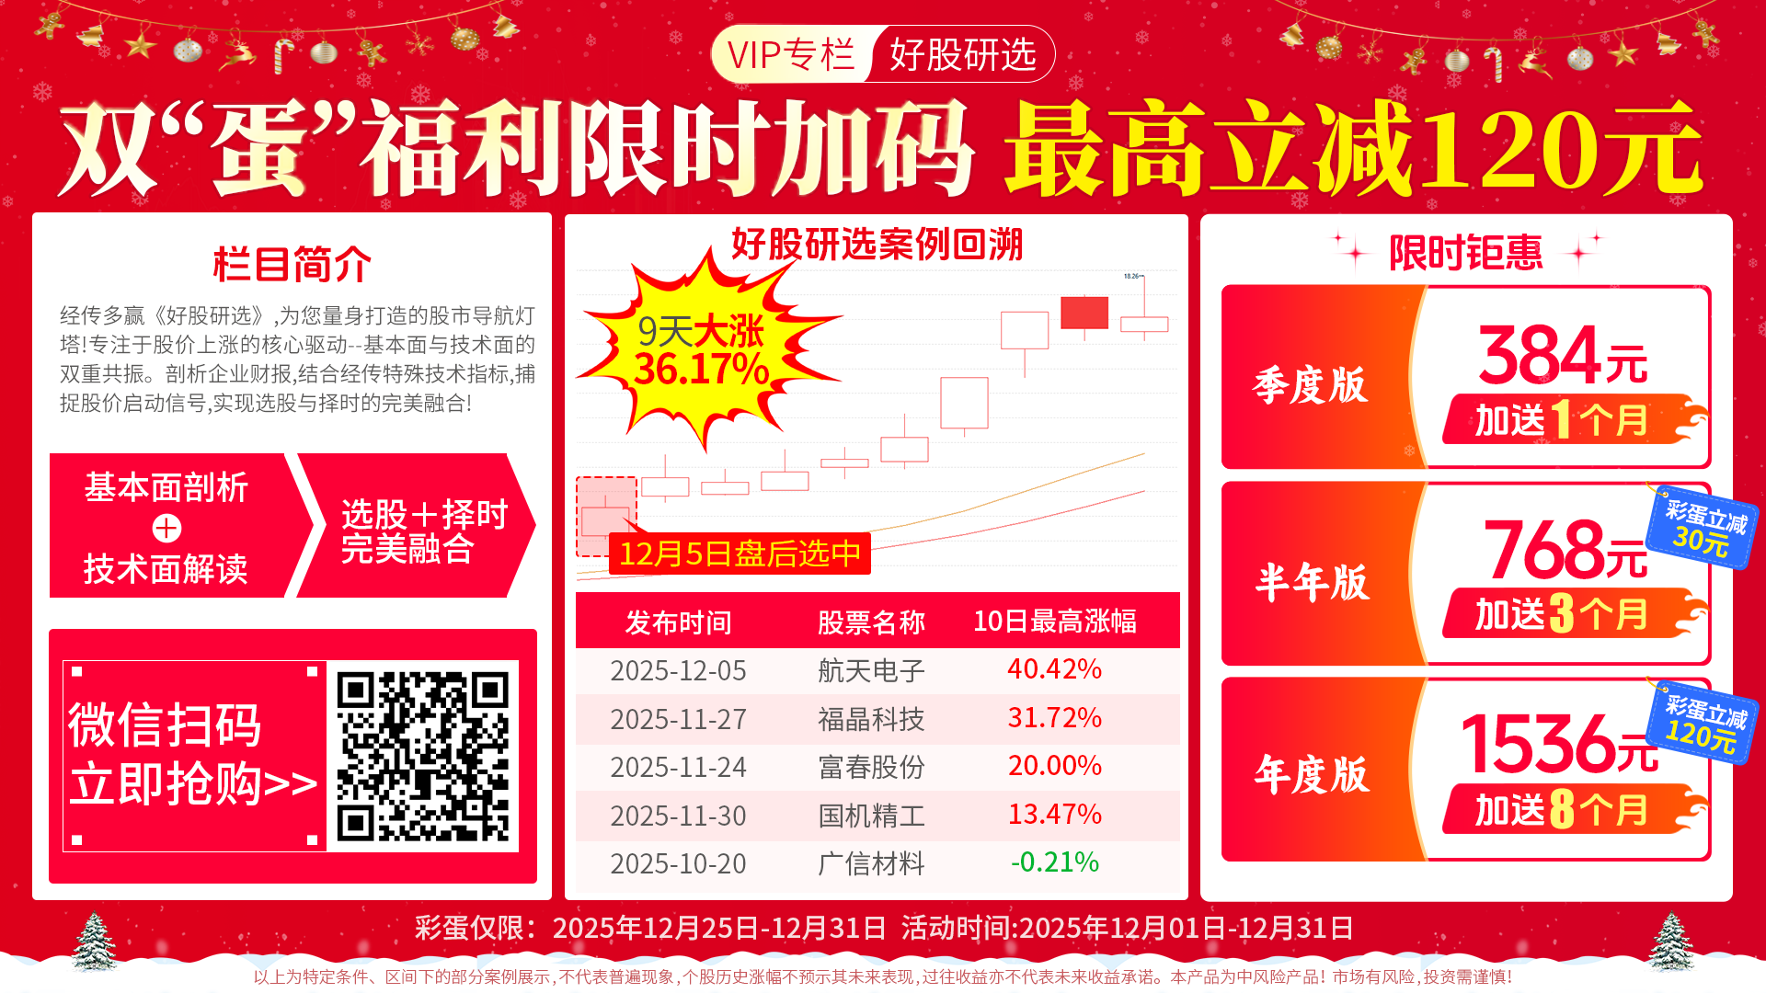
双“蛋”福利加码周
Notes:
电脑端：https://toujiao.n8n8.cn/jz-course/course-detail/313.html
手机端：https://toujiao.n8n8.cn/jz-course-h5/course-detail/313.html

Slide 12


